Slide 1

Publicaciones - Web
01 de Octubre
Medio | El Capital Financiero
Tipo | Web
Tamaño | 1 página
Valor Publicitario | B/. 1,000.00
Valor Informativo | B/. 4,000.00
Tier | 1
Mención de Marca | Si
Presencia de vocero | Si
Quote de vocero | Si
Favorabilidad mediática | Positiva
https://elcapitalfinanciero.com/conozca-como-la-ia-cambio-la-forma-de-viajar/

Slide 2
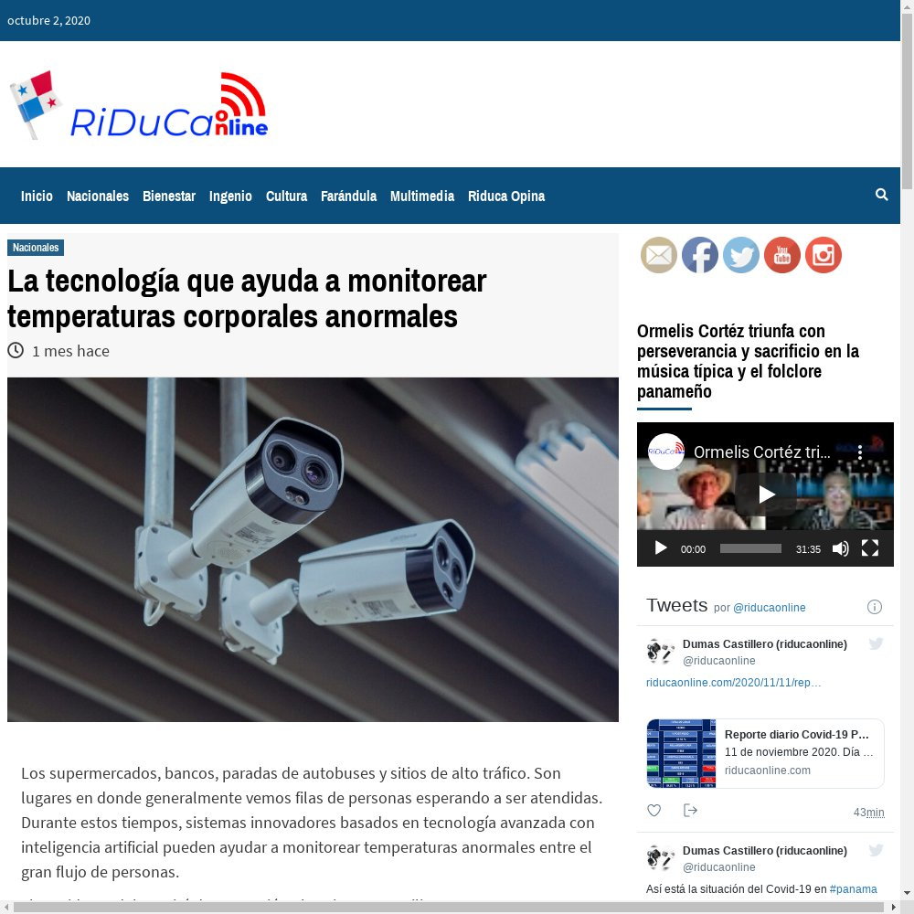
Publicaciones - Web
02 de Octubre
Medio | Riduca Online
Tipo | Web
Tamaño | 1 página
Valor Publicitario | B/. 750.00
Valor Informativo | B/. 3,000.00
Tier | 3
Mención de Marca | Si
Presencia de vocero | Si
Quote de vocero | Si
Favorabilidad mediática | Positiva
https://riducaonline.com/2020/10/02/la-tecnologia-que-ayuda-a-monitorear-temperaturas-corporales-anormales/

Slide 3
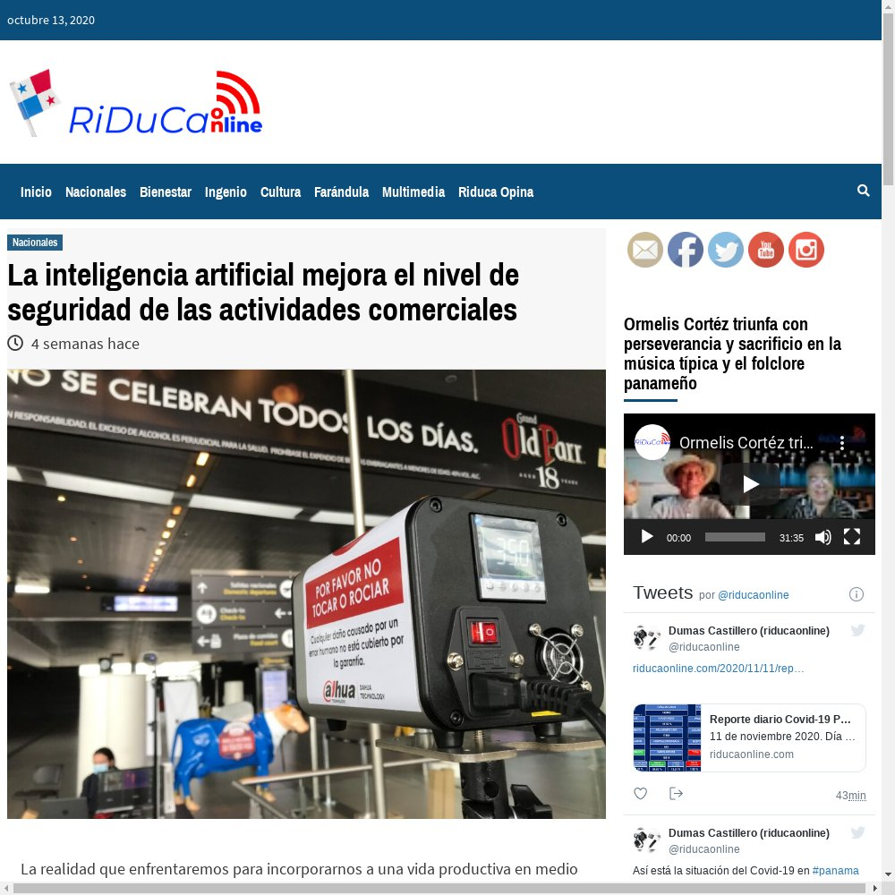
Publicaciones - Web
13 de Octubre
Medio | Riduca Online
Tipo | Web
Tamaño | 1 página
Valor Publicitario | B/. 750.00
Valor Informativo | B/. 3,000.00
Tier | 3
Mención de Marca | Si
Presencia de vocero | Si
Quote de vocero | Si
Favorabilidad mediática | Positiva
https://riducaonline.com/2020/10/13/la-inteligencia-artificial-mejora-el-nivel-de-seguridad-de-las-actividades-comerciales/

Slide 4
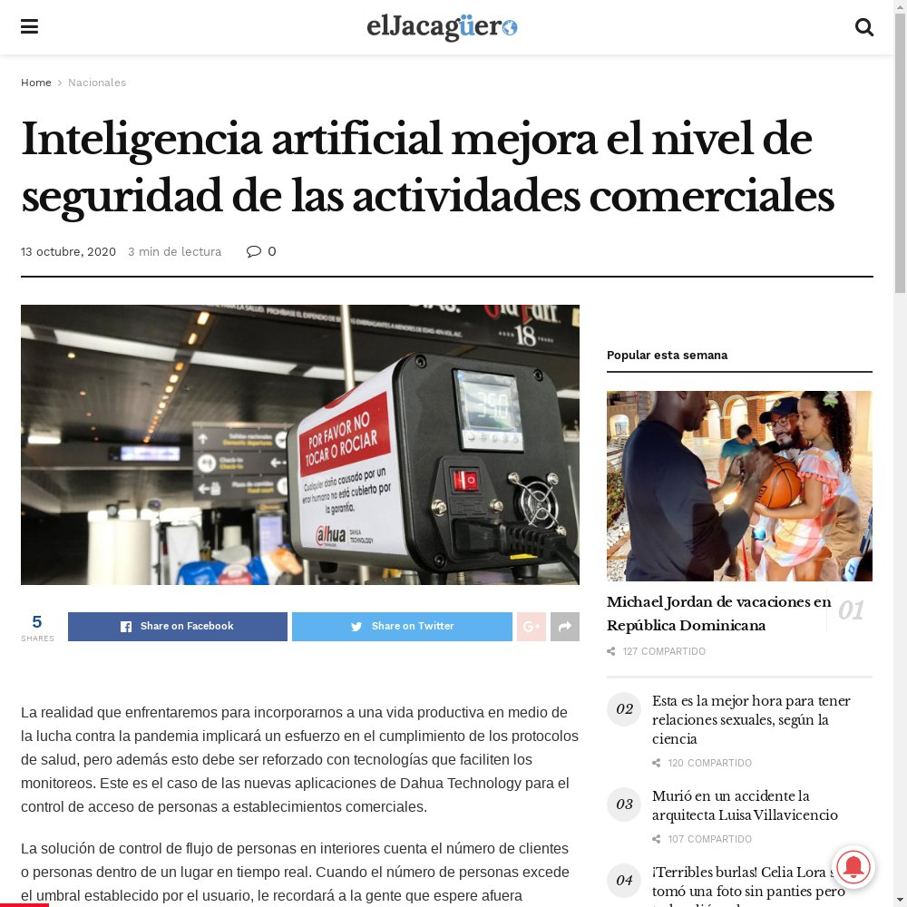
Publicaciones - Web
13 de Octubre
Medio | El Jacagüero- Rep. Dominicana
Tipo | Web
Tamaño | 1 página
Valor Publicitario | B/. 1,500.00
Valor Informativo | B/. 6,000.00
Tier | 1
Mención de Marca | Si
Presencia de vocero | Si
Quote de vocero | Si
Favorabilidad mediática | Positiva
https://eljacaguero.com.do/inteligencia-artificial-mejora-el-nivel-de-seguridad-de-las-actividades-comerciales/

Slide 5
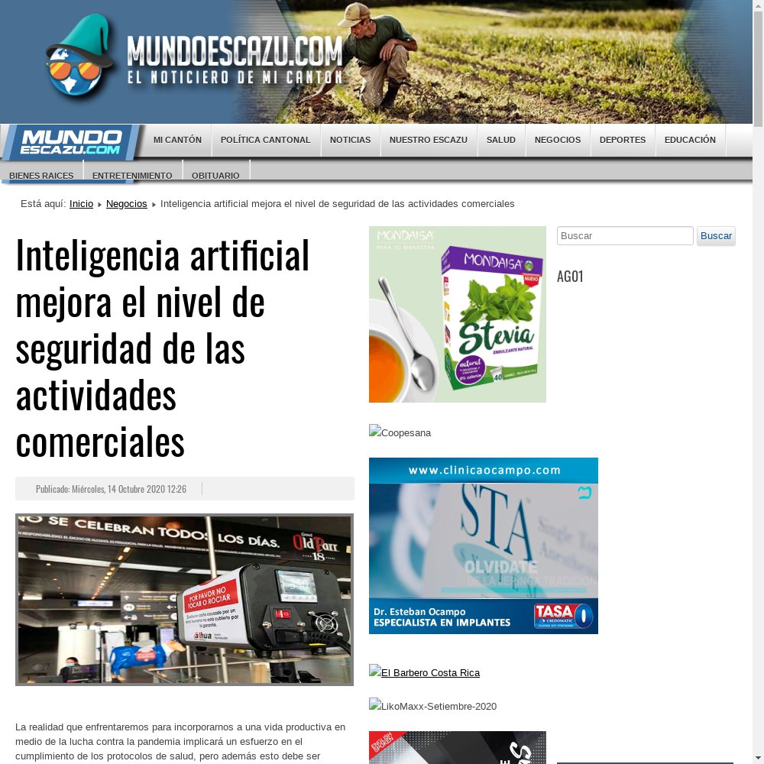
Publicaciones - Web
14 de Octubre
Medio | Mundo Escazu- Costa Rica
Tipo | Web
Tamaño | 1 página
Valor Publicitario | B/. 1,500.00
Valor Informativo | B/. 6,000.00
Tier | 1
Mención de Marca | Si
Presencia de vocero | Si
Quote de vocero | Si
Favorabilidad mediática | Positiva
http://mundoescazu.com/index.php/noticias-escazu-negocios/5233-inteligencia-artificial-mejora-el-nivel-de-seguridad-de-las-actividades-comerciales

Slide 6
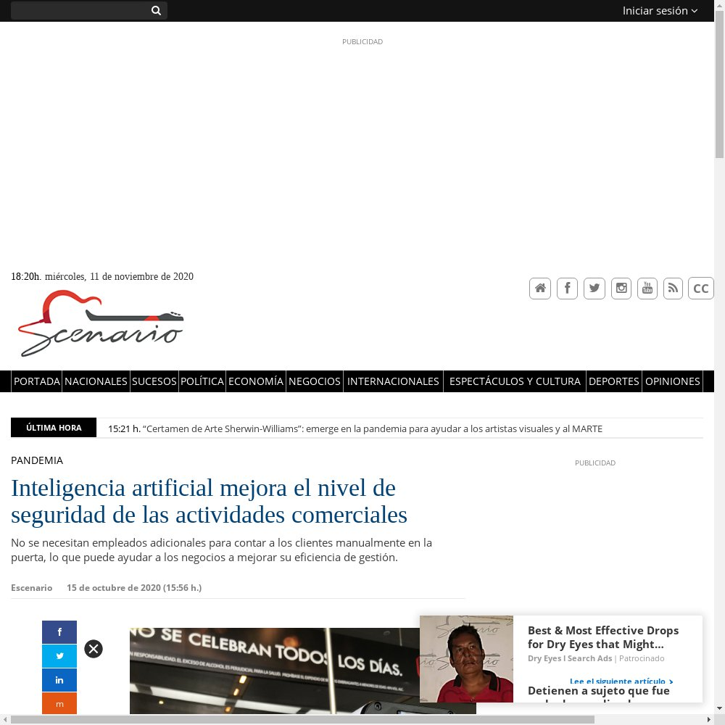
Publicaciones - Web
15 de Octubre
Medio | Escenarios- El Salvador
Tipo | Web
Tamaño | 1 página
Valor Publicitario | B/. 1,500.00
Valor Informativo | B/. 6,000.00
Tier | 1
Mención de Marca | Si
Presencia de vocero | Si
Quote de vocero | Si
Favorabilidad mediática | Positiva
http://www.escenariosv.com/articulo/Econom%C3%ADa/inteligencia-artificial-mejora-nivel-seguridad-actividades-comerciales/20201015155644004333.html

Slide 7


Publicaciones - Televisión
20 de Octubre
Medio | NEXTV
Tipo | Televisión
Tamaño | 239 segundos
Valor Publicitario | B/. 3,585.00
Valor Informativo | B/. 14,340.00
Tier | None
Mención de Marca | Si
Presencia de vocero | Si
Quote de vocero | Si
Favorabilidad mediática | Positiva
https://panama.consulado.gov.co/consulado/citas

Slide 8
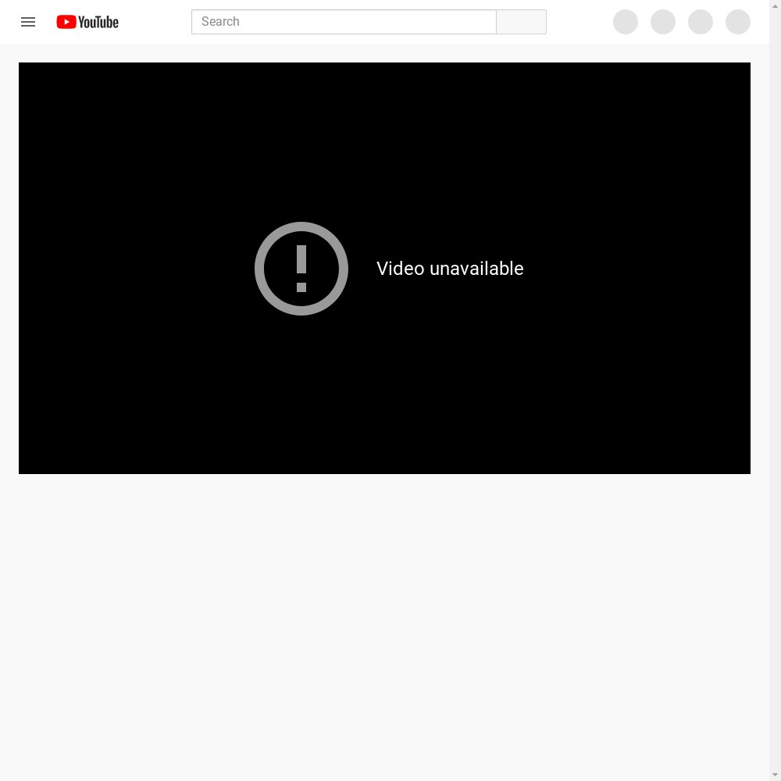
Publicaciones - Web
20 de Octubre
Medio | NEXTV
Tipo | Web
Tamaño | 239 segundos
Valor Publicitario | B/. 1,195.00
Valor Informativo | B/. 4,780.00
Tier | 1
Mención de Marca | Si
Presencia de vocero | Si
Quote de vocero | Si
Favorabilidad mediática | Positiva
https://www.youtube.com/watch?v=9uCtTNO9D_o&feature=youtu.be

Slide 9
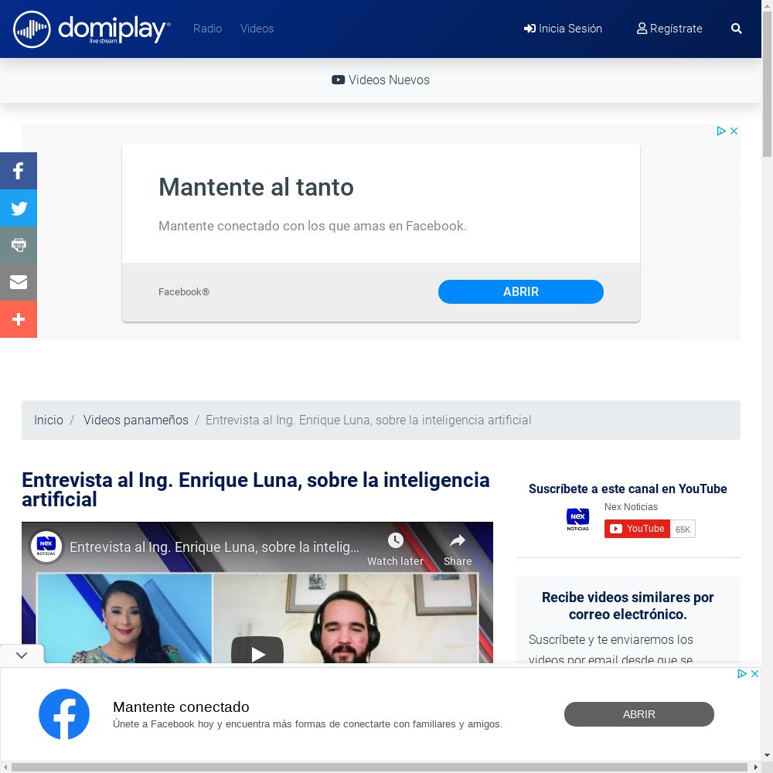
Publicaciones - Web
20 de Octubre
Medio | NEXTV
Tipo | Web
Tamaño | 239 segundos
Valor Publicitario | B/. 1,195.00
Valor Informativo | B/. 4,780.00
Tier | 11
Mención de Marca | Si
Presencia de vocero | Si
Quote de vocero | Si
Favorabilidad mediática | Positiva
https://pa.domiplay.net/video/entrevista-al-ing-enrique-luna-20-10-20-nex-9ucdo

Slide 10
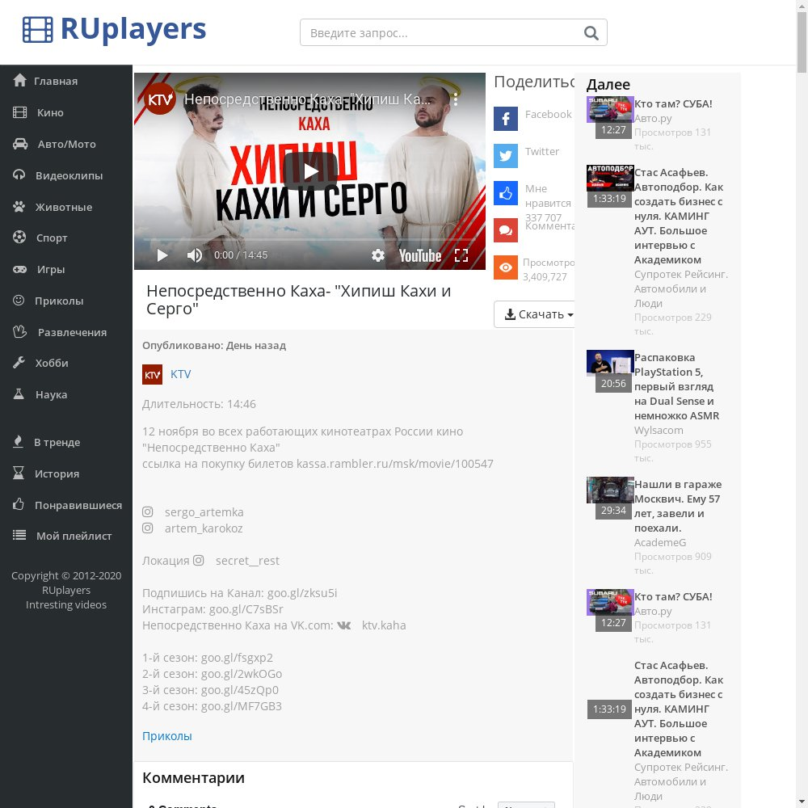
Publicaciones - Web
20 de Octubre
Medio | NEXTV
Tipo | Web
Tamaño | 239 segundos
Valor Publicitario | B/. 1,195.00
Valor Informativo | B/. 4,780.00
Tier | None
Mención de Marca | Si
Presencia de vocero | Si
Quote de vocero | Si
Favorabilidad mediática | Positiva
https://nexnoticias.ruplayers.com/n6d62Lixg2l4l6M/entrevista-al-ing-enrique-luna-sobre-la-inteligencia-artificial.html

Slide 11
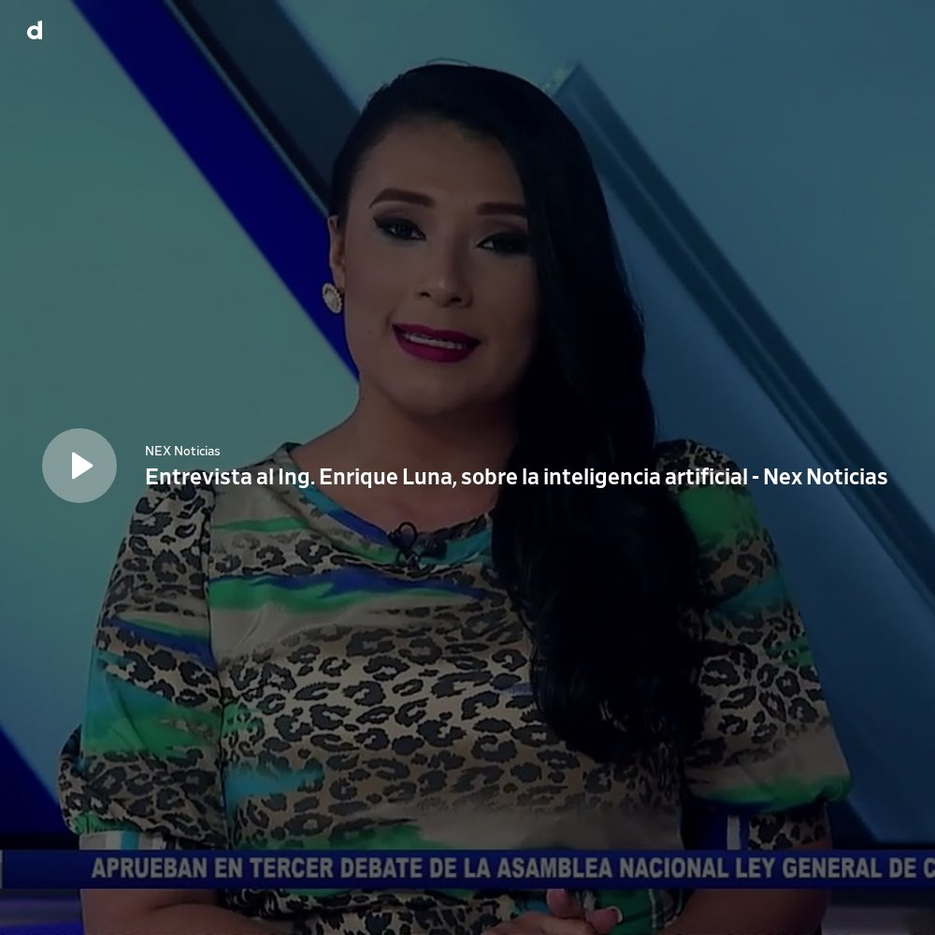
Publicaciones - Web
20 de Octubre
Medio | NEXTV
Tipo | Web
Tamaño | 239 segundos
Valor Publicitario | B/. 1,000.00
Valor Informativo | B/. 4,000.00
Tier | 1
Mención de Marca | Si
Presencia de vocero | Si
Quote de vocero | Si
Favorabilidad mediática | Positiva
https://www.dailymotion.com/embed/video/x7wyvme

Slide 12
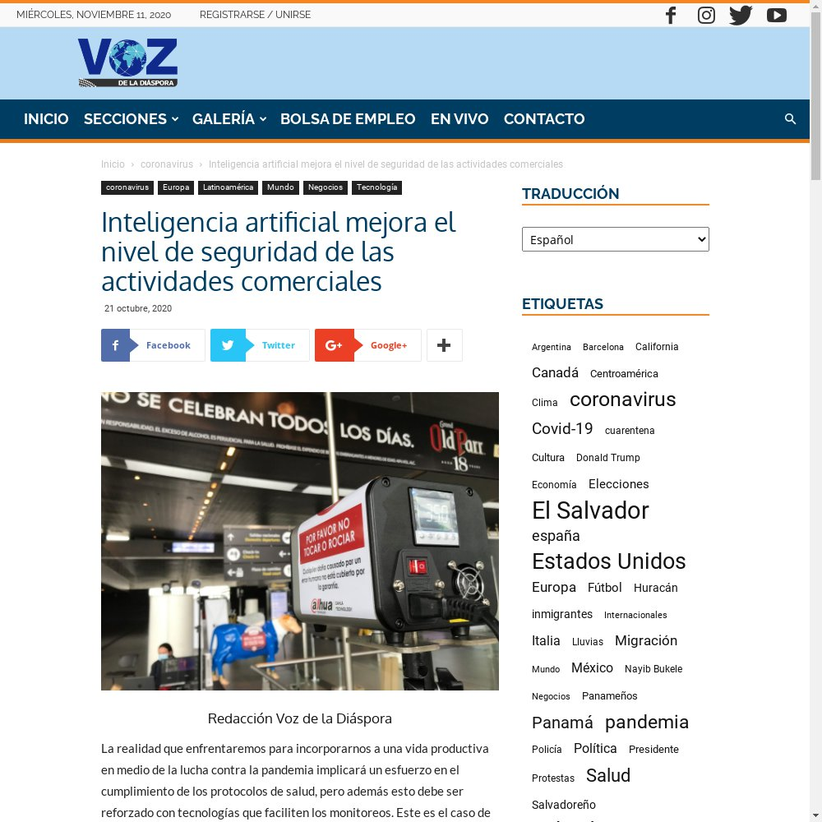
Publicaciones - Web
21 de Octubre
Medio | La Voz de la Diáspora- Regional
Tipo | Web
Tamaño | 1 página
Valor Publicitario | B/. 1,500.00
Valor Informativo | B/. 6,000.00
Tier | 1
Mención de Marca | Si
Presencia de vocero | Si
Quote de vocero | Si
Favorabilidad mediática | Positiva
https://vozdeladiasporanews.com/inteligencia-artificial-mejora-el-nivel-de-seguridad-de-las-actividades-comerciales/

Slide 13
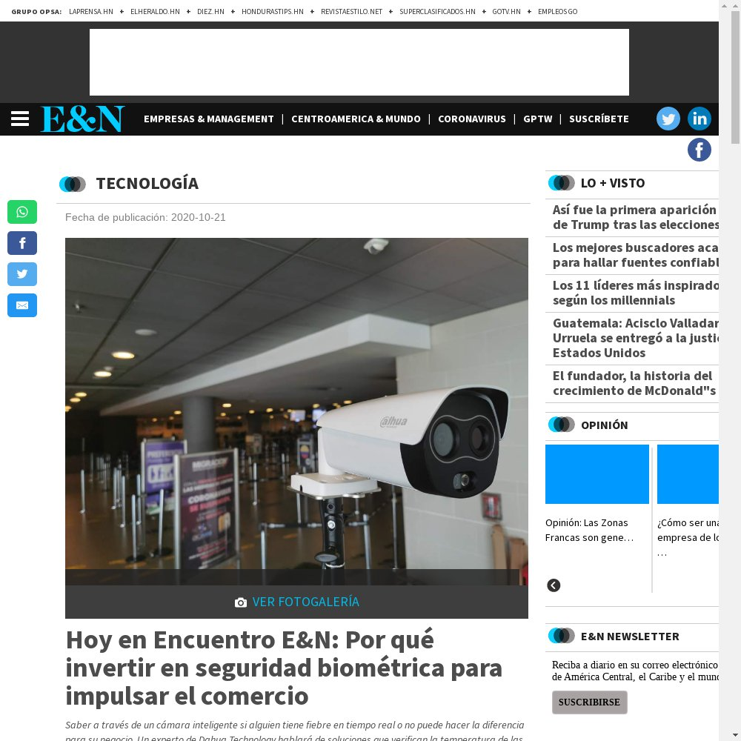
Publicaciones - Web
21 de Octubre
Medio | Estrategia y Negocios
Tipo | Web
Tamaño | 1 página
Valor Publicitario | B/. 1,000.00
Valor Informativo | B/. 4,000.00
Tier | 1
Mención de Marca | Si
Presencia de vocero | Si
Quote de vocero | Si
Favorabilidad mediática | Positiva
https://www.estrategiaynegocios.net/tecnologia/1417011-330/encuentro-en-por-qu%C3%A9-invertir-en-seguridad-biom%C3%A9trica-para-impulsar-el-comercio

Slide 14

Publicaciones - Radio
23 de Octubre
Medio | Radio Panamá
Tipo | Radio
Tamaño | 100 segundos
Valor Publicitario | B/. 107.00
Valor Informativo | B/. 428.00
Tier | 1
Mención de Marca | Si
Presencia de vocero | Si
Quote de vocero | Si
Favorabilidad mediática | Positiva
https://panama.consulado.gov.co/consulado/citas

Slide 15
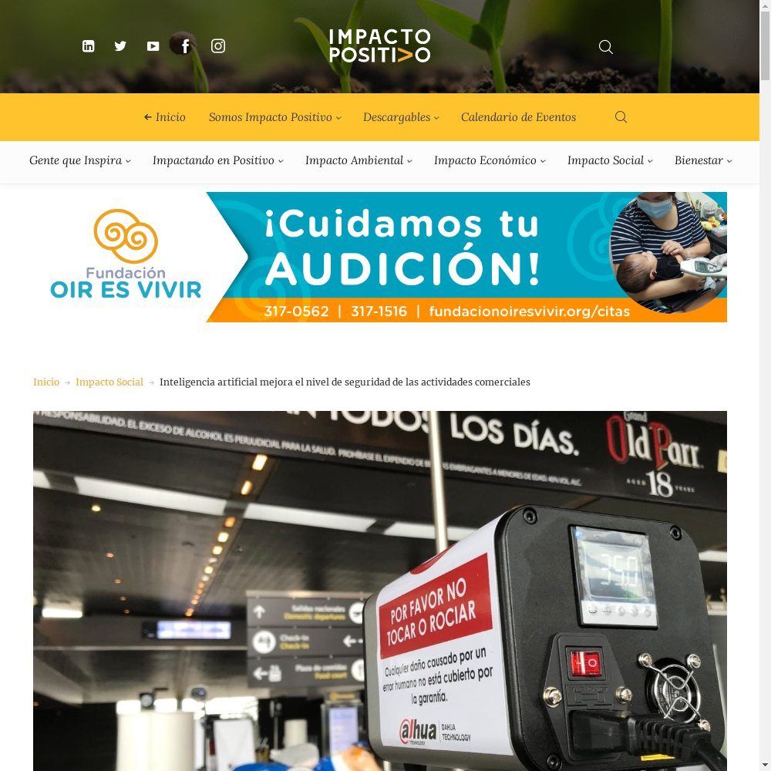
Publicaciones - Web
29 de Octubre
Medio | Impacto Positivo
Tipo | Web
Tamaño | 1 página
Valor Publicitario | B/. 1,000.00
Valor Informativo | B/. 4,000.00
Tier | 1
Mención de Marca | Si
Presencia de vocero | Si
Quote de vocero | Si
Favorabilidad mediática | Positiva
https://somosimpactopositivo.com/impacto-social/inteligencia-artificial/

Slide 16
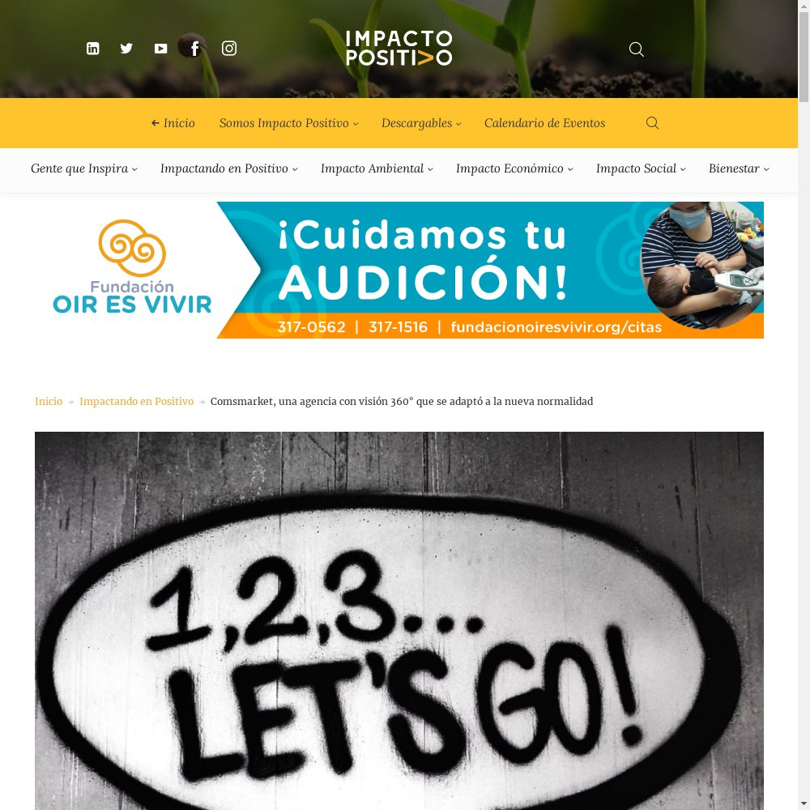
Publicaciones - Web
30 de Octubre
Medio | Impacto Positivo
Tipo | Web
Tamaño | 1 página
Valor Publicitario | B/. 1,000.00
Valor Informativo | B/. 4,000.00
Tier | 1
Mención de Marca | Si
Presencia de vocero | Si
Quote de vocero | Si
Favorabilidad mediática | Positiva
https://somosimpactopositivo.com/impactando-en-positivo/comsmarket-agencia/

Slide 17

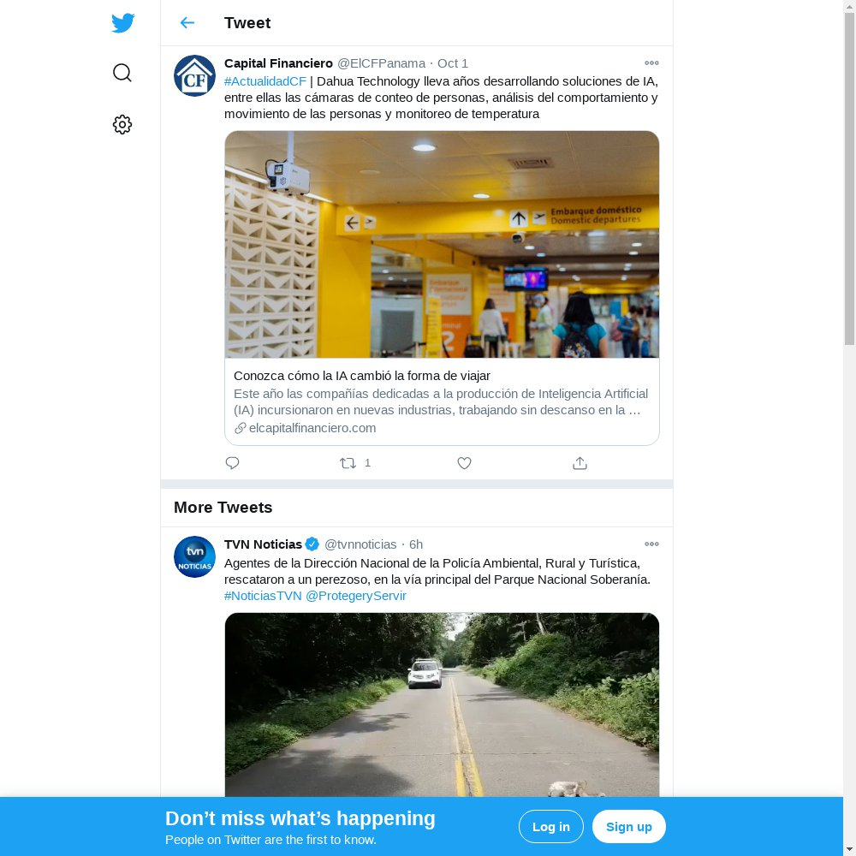
Publicaciones - Twitter
01 de Octubre
Medio | El Capital Financiero
Tipo | Twitter
Tamaño | 1 post
Valor Publicitario | B/. 500.00
Valor Informativo | B/. 2,000.00
Tier | 1
Mención de Marca | Si
Presencia de vocero | Si
Quote de vocero | Si
Favorabilidad mediática | Positiva
https://twitter.com/ElCFPanama/status/1311699596868030465?s=20

Slide 18


Publicaciones - Instagram
12 de Octubre
Medio | El Espectador
Tipo | Instagram
Tamaño | 1 post
Valor Publicitario | B/. 500.00
Valor Informativo | B/. 2,000.00
Tier | 1
Mención de Marca | Si
Presencia de vocero | Si
Quote de vocero | Si
Favorabilidad mediática | Positiva
https://www.instagram.com/p/CGQouMGn-FB/?igshid=1femxospxoxhy

Slide 19
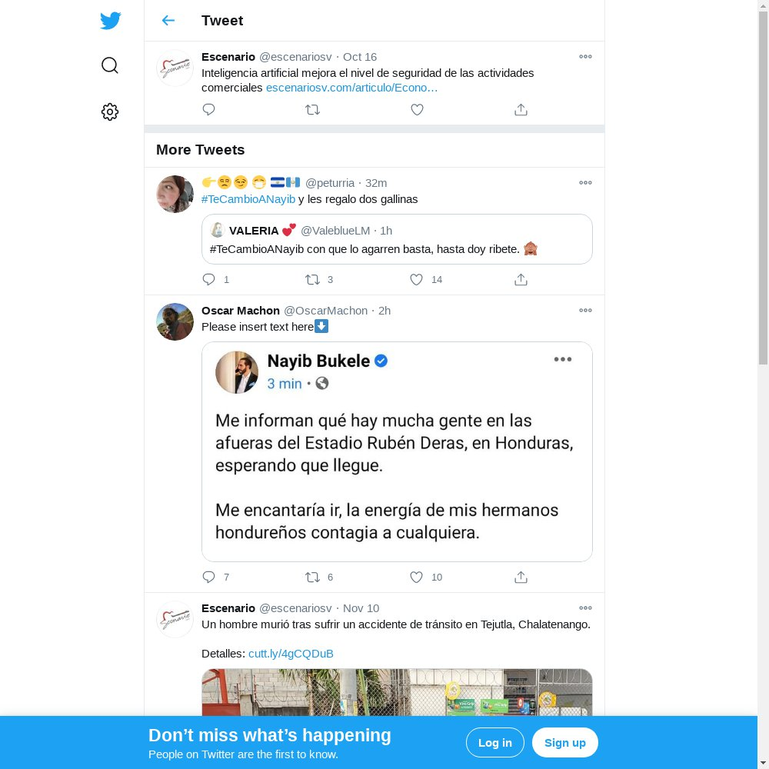
Publicaciones - Twitter
16 de Octubre
Medio | Escenarios
Tipo | Twitter
Tamaño | 1 post
Valor Publicitario | B/. 500.00
Valor Informativo | B/. 2,000.00
Tier | 1
Mención de Marca | Si
Presencia de vocero | Si
Quote de vocero | Si
Favorabilidad mediática | Positiva
https://twitter.com/escenariosv/status/1317126121473847297?s=20

Slide 20
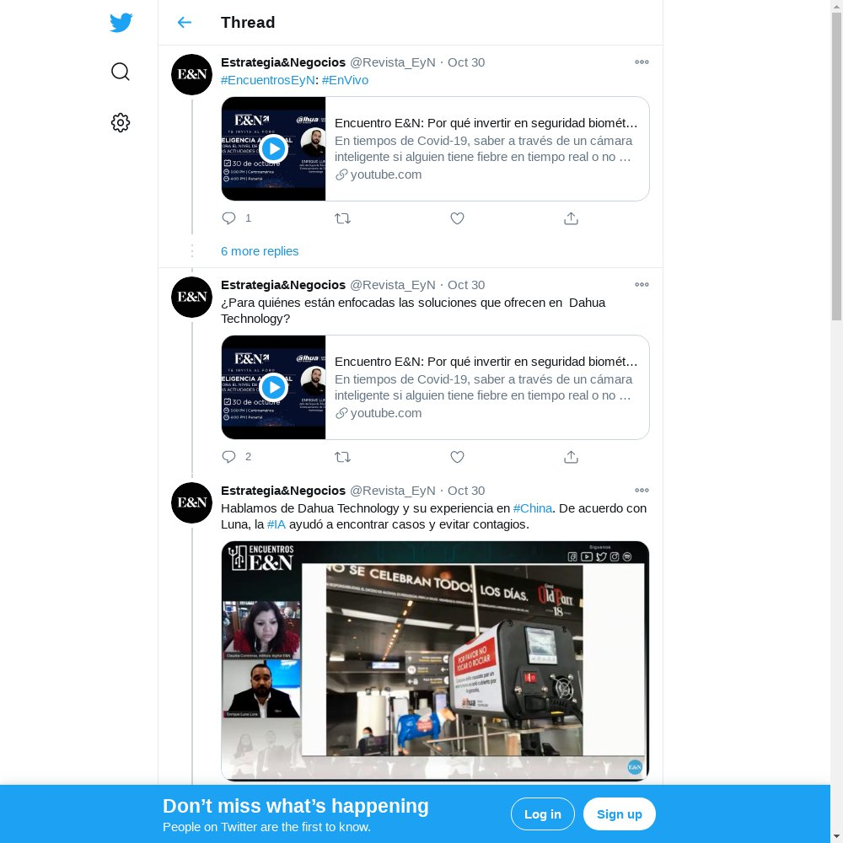
Publicaciones - Twitter
30 de Octubre
Medio | Estrategia y Negocios
Tipo | Twitter
Tamaño | 1 post
Valor Publicitario | B/. 500.00
Valor Informativo | B/. 2,000.00
Tier | 1
Mención de Marca | Si
Presencia de vocero | Si
Quote de vocero | Si
Favorabilidad mediática | Positiva
https://twitter.com/Revista_EyN/status/1322289764817608705?s=20

Slide 21
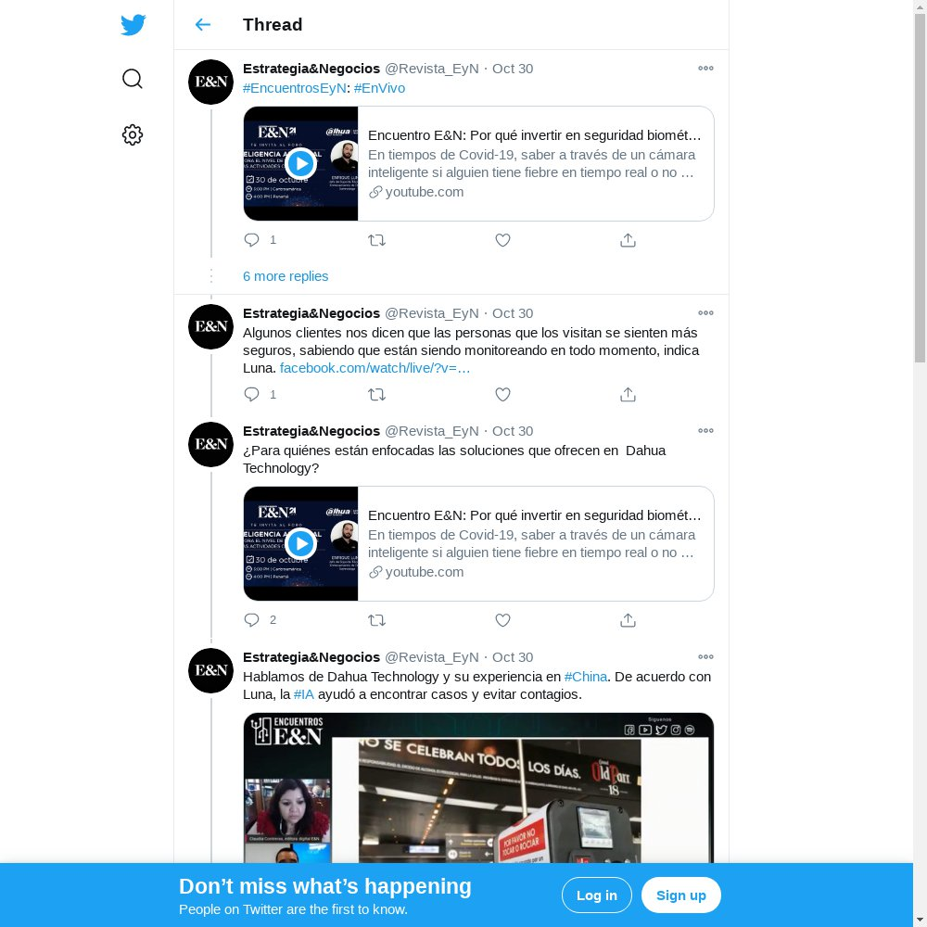
Publicaciones - Twitter
30 de Octubre
Medio | Estrategia y Negocios
Tipo | Twitter
Tamaño | 1 post
Valor Publicitario | B/. 500.00
Valor Informativo | B/. 2,000.00
Tier | 1
Mención de Marca | Si
Presencia de vocero | Si
Quote de vocero | Si
Favorabilidad mediática | Positiva
https://twitter.com/Revista_EyN/status/1322288871401525252?s=20

Slide 22
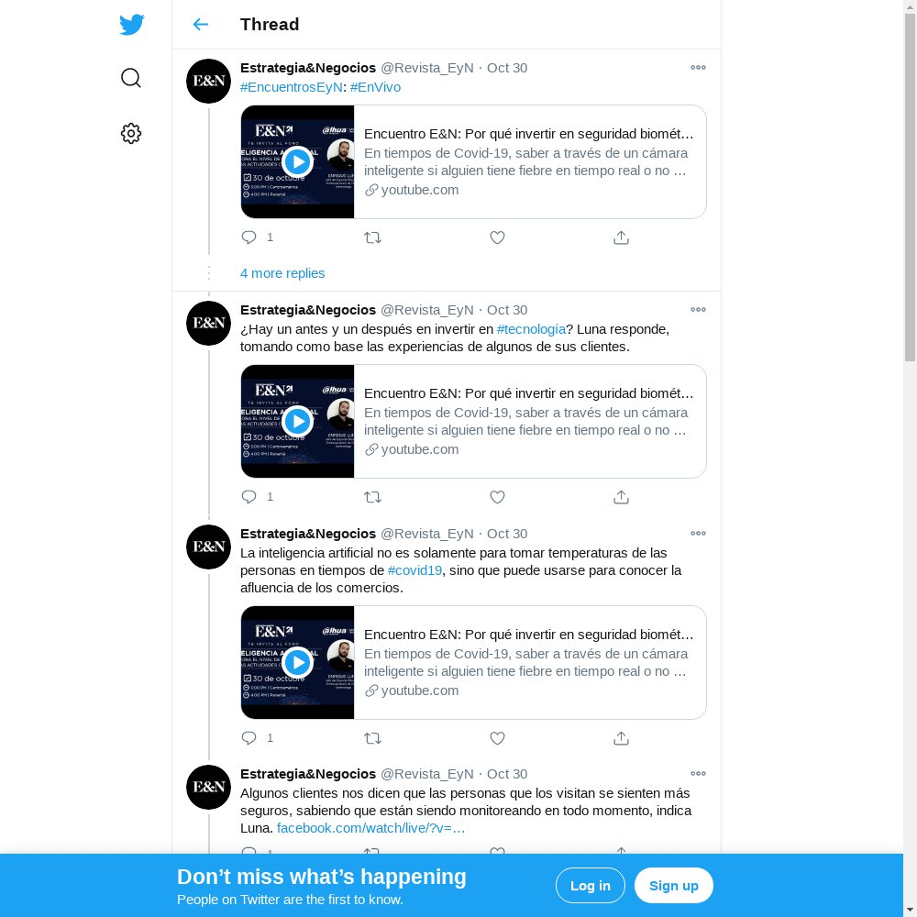
Publicaciones - Twitter
30 de Octubre
Medio | Estrategia y Negocios
Tipo | Twitter
Tamaño | 1 post
Valor Publicitario | B/. 500.00
Valor Informativo | B/. 2,000.00
Tier | 1
Mención de Marca | Si
Presencia de vocero | Si
Quote de vocero | Si
Favorabilidad mediática | Positiva
https://twitter.com/Revista_EyN/status/1322287805700153345?s=20

Slide 23
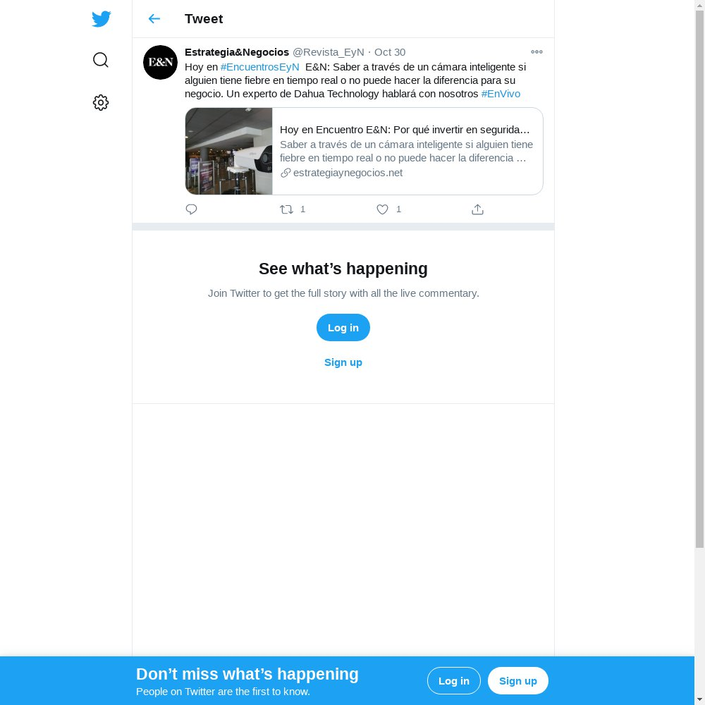
Publicaciones - Twitter
30 de Octubre
Medio | Estrategia y Negocios
Tipo | Twitter
Tamaño | 1 post
Valor Publicitario | B/. 500.00
Valor Informativo | B/. 2,000.00
Tier | None
Mención de Marca | Si
Presencia de vocero | Si
Quote de vocero | Si
Favorabilidad mediática | Positiva
https://twitter.com/Revista_EyN/status/1322233109199392769?s=20

Slide 24
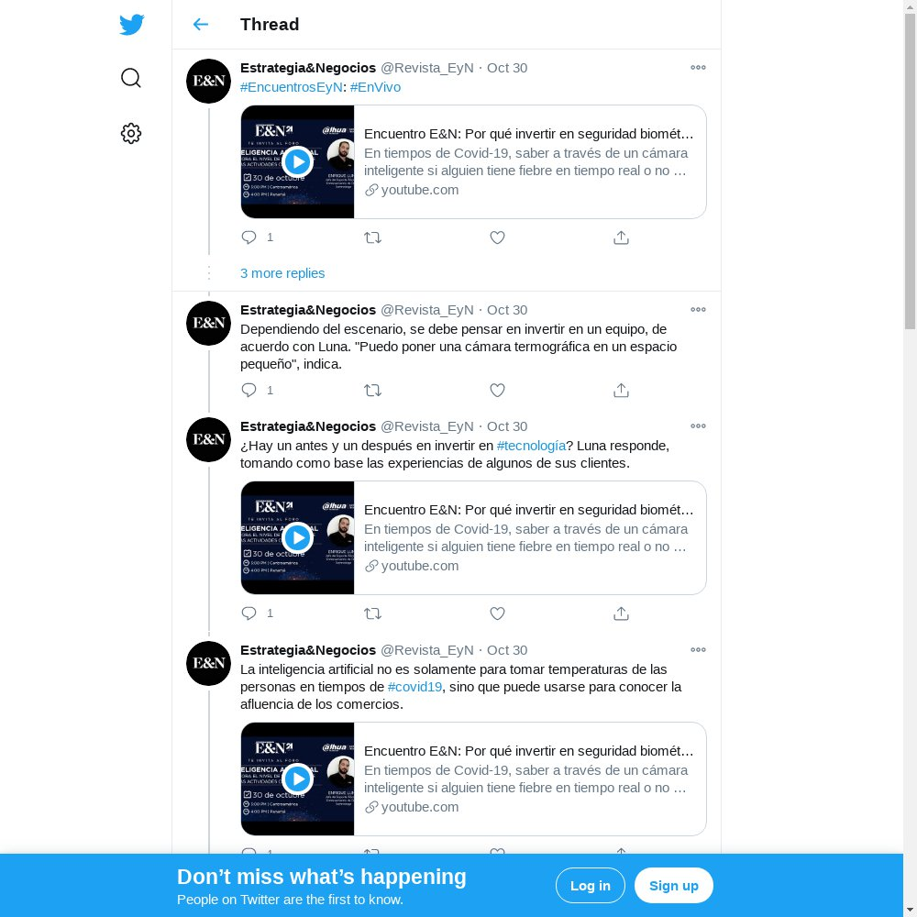
Publicaciones - Twitter
30 de Octubre
Medio | Estrategia y Negocios
Tipo | Twitter
Tamaño | 1 post
Valor Publicitario | B/. 500.00
Valor Informativo | B/. 2,000.00
Tier | 1
Mención de Marca | Si
Presencia de vocero | Si
Quote de vocero | Si
Favorabilidad mediática | Positiva
https://twitter.com/Revista_EyN/status/1322287311762108417?s=20

Slide 25
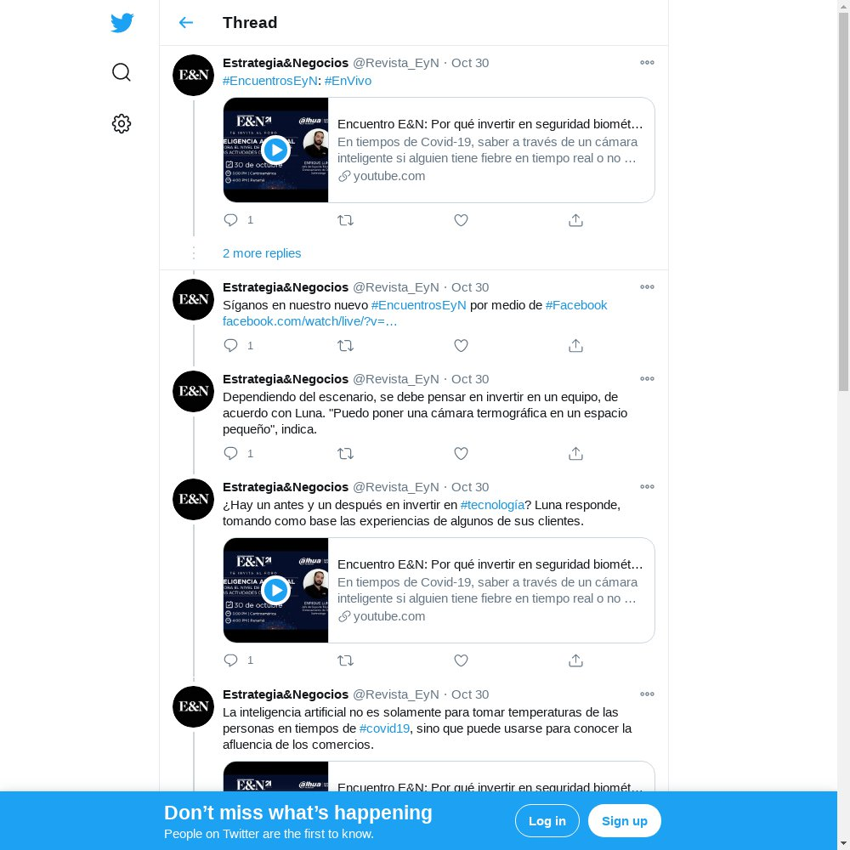
Publicaciones - Twitter
30 de Octubre
Medio | Estrategia y Negocios
Tipo | Twitter
Tamaño | 1 post
Valor Publicitario | B/. 500.00
Valor Informativo | B/. 2,000.00
Tier | 1
Mención de Marca | Si
Presencia de vocero | Si
Quote de vocero | Si
Favorabilidad mediática | Positiva
https://twitter.com/Revista_EyN/status/1322286505566605313?s=20

Slide 26
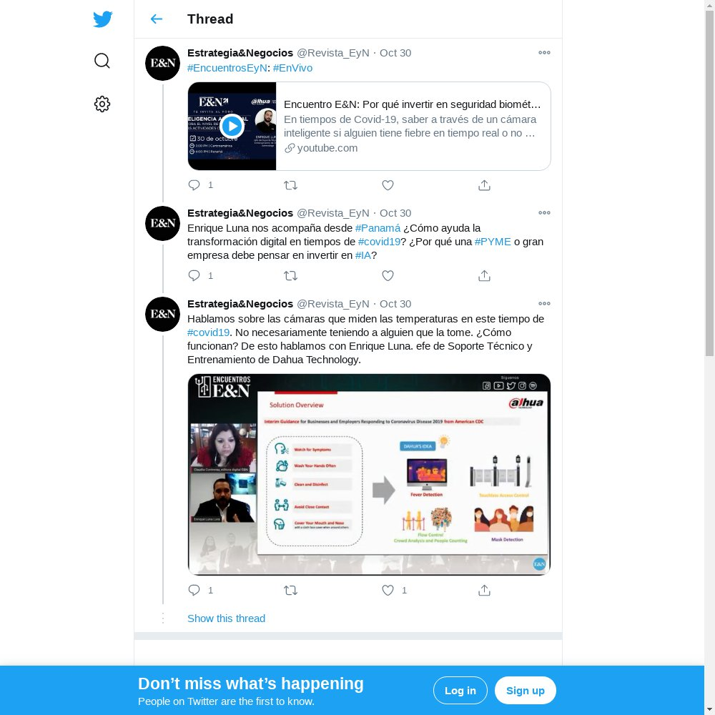
Publicaciones - Twitter
30 de Octubre
Medio | Estrategia y Negocios
Tipo | Twitter
Tamaño | 1 post
Valor Publicitario | B/. 500.00
Valor Informativo | B/. 2,000.00
Tier | 1
Mención de Marca | Si
Presencia de vocero | Si
Quote de vocero | Si
Favorabilidad mediática | Positiva
https://twitter.com/Revista_EyN/status/1322284348918370306?s=20

Slide 27
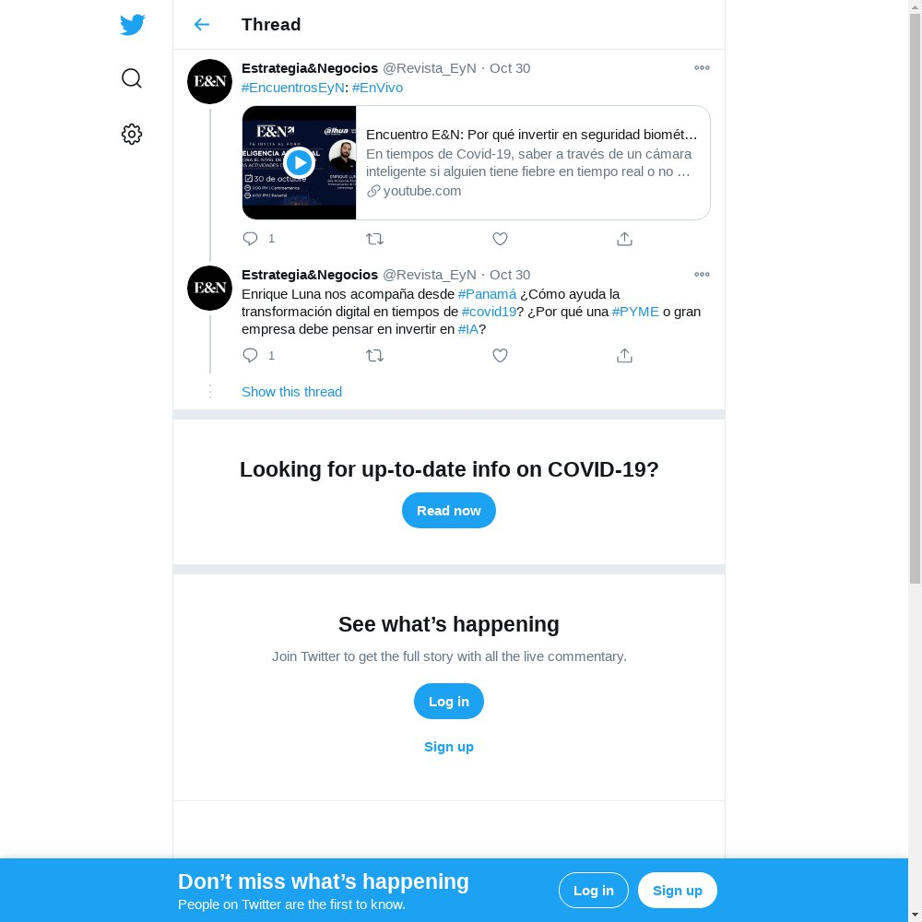
Publicaciones - Twitter
30 de Octubre
Medio | Estrategia y Negocios
Tipo | Twitter
Tamaño | 1 post
Valor Publicitario | B/. 500.00
Valor Informativo | B/. 2,000.00
Tier | 1
Mención de Marca | Si
Presencia de vocero | Si
Quote de vocero | Si
Favorabilidad mediática | Positiva
https://twitter.com/Revista_EyN/status/1322283203885998081?s=20

Slide 28

Publicaciones - Twitter
30 de Octubre
Medio | Estrategia y Negocios
Tipo | Twitter
Tamaño | 1 post
Valor Publicitario | B/. 500.00
Valor Informativo | B/. 2,000.00
Tier | 11
Mención de Marca | Si
Presencia de vocero | Si
Quote de vocero | Si
Favorabilidad mediática | Positiva
https://twitter.com/Revista_EyN/status/1322288058688032769?s=20

